Slide 1


קידום תחבורה ציבורית ברשויות ערביות באשכול השרון:
פגישה עם סיוון הנדל, יועצת לרשות הארצית לתחבורה ציבורית
פגישת זום 21.5.2020

Slide 2
נושאי הדיון
תפעול תחבורה ציבורית
עמדות הפעלת רב קו
שלטי מידע בזמן אמת
שיפור תהליכי העבודה

Slide 3
בעלי עניין לקידום תחבורה באזור השרון
שלבי עבודה לקידום תשתיות תחצ
ברשויות הערביות
הרשות הארצית – הגדרת צורך והכנת פרוגרמה לתחצ
נתיבי איילון- תמחור אמדן ראשוני
הרשות הארצית - תיעדוף
משרד התחבורה –תקציב
נתיבי איילון – תכנון, סטטוטוריקה, תאום רשויות, ביצוע
רשויות ערביות
מנהלת מיעוטים, משרד התחבורה (עאמר רשרש)
הרשות הארצית לתחבורה ציבורית
באמצעות יועצת חיצונית, סיוון הנדל
רכבת ישראל וחברות תשתית נוספות
נתיבי איילון
תכנון וסטטוטוריקה (גל מתוקי)
ביצוע- מערך מיעוטים,
(זאהר קבלאן)

Slide 4
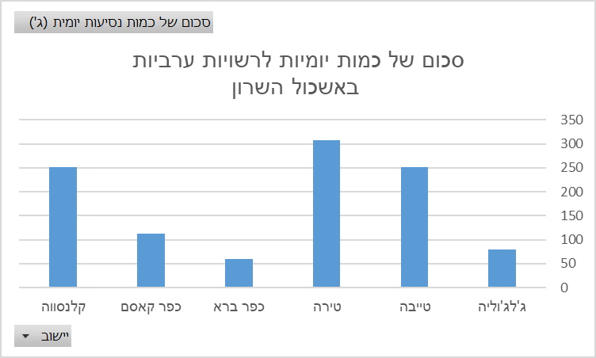
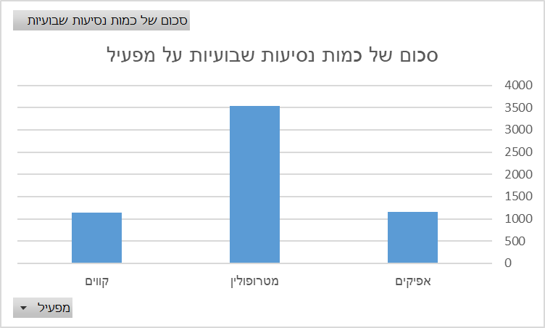
נתוני תפעול תחצ- סיכום מצב קיים, מנתונים ששלחה סיוון

Slide 5
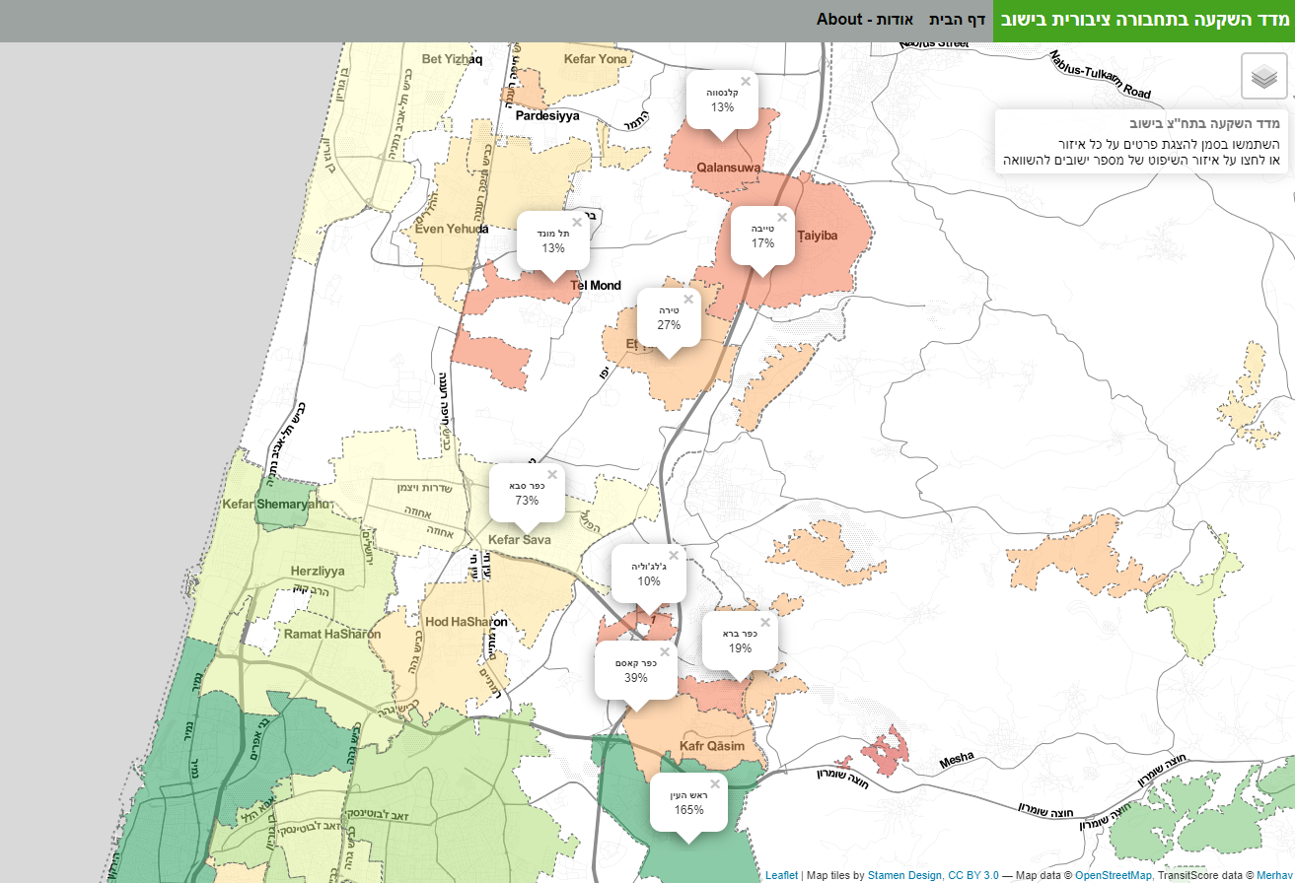
שירות תחבורה ציבורית באשכול השרון:
ק"מ נסיעת אוטובוס ביחס למספר תושבים בעיר
מצב קיים:
  היקף שירות נמוך בכל הרשויות הערביות באשכול השרון.
  ניתוח ממערכת שפותחה על ידי נחמן שלף.
מצב קיים לדוגמא בטירה:
  25% כיסוי שירותי תחבורה ציבורית
  6% בשעות שיא עם 4 עצירות בתחנה
  שני קווים עירוניים ו-11 בינעירוניים
  נתיבי איילון הכינו חלופות לתוכנית תפעולית
  התבססות על מסוף בתחנת הרכבת טירה

Slide 6
שירות מתוכנן (תשובת סיוון הנדל)
טירה - הרחבת כיסוי בשירות העירוני, שירות לתחנת רכבת רעננה דרום, תגבור תדירות קווים בינעירוניים והוספת יעדים בהתאם לביקושים.
טייבה - פתיחת שירות עירוני, שיפור השירות לתחנת רכבת כפ"ס, קו מונית שירות לת.מ נתניה, תגבור תדירות קווים בינעירוניים והוספת יעדים בהתאם לביקושים.
קלנסווה - פתיחת שירות עירוני, שיפור השירות לתחנת רכבת כפ"ס, תגבור תדירות קווים בינעירוניים והוספת יעדים בהתאם לביקושים.
כפר קאסם - הרחבת כיסוי בשירות העירוני, קו מונית שירות לאזו"ת לב הארץ, תגבור תדירות קווים בינעירוניים והוספת יעדים בהתאם לביקושים.
ג'לג'וליה - הרחבת כיסוי השירות העירוני, שיפור השירות לפתח תקווה, היתכנות לקישוריות לתחנת רכבת נורדאו כפ"ס, תגבור תדירות קווים בינעירוניים והוספת יעדים בהתאם לביקושים.
כפר ברא - היתכנות להרחבת כיסוי, תגבור תדירות קווים בינעירוניים והוספת יעדים בהתאם לביקושים.
  לפרטים נוספים: תמר קינן 052-8974583

Slide 7
שירות מתוכנן- שאלות
הפירוט שהתקבל מסיוון כללי ביותר
החל ממתי יבוצע השיפור? לדוגמא- קו פנימי בטייבה האם יפעל החל מאוגוסט? קו לירושלים – מדברים כבר שנים. מה קורה עם הקו הזה?
מה התדירות? האם עומד בסטנדרטים של הנחיות התכנון לתחבורה ציבורית
האם המפעיל נערך?
3. בקווים חדשים האם כבר אושר הקו בתוך משרד התחבורה?
4. מה קורה עם תכנון תחצ בהתאם להקמת תחנות הרכבת?

Slide 8
שלטי מידע בזמן אמת
תשובה של סיוון הנדל:
שאלות:
  האם קיים מעקב אחר פעילות השלטים?
  האם כולם פועלים?
  האם יש תחזוקה לשלטים?
  כמות שלטים לא שיוויונית לשלטים במגזר היהודי, מדוע לא ניתן יחס שווה לפי גודל האוכלוסייה?
מספר שלטים בכל יישוב
טייבה | 9
טירה | 6
כפר קאסם | 5
קלאנסווה | 4
כפר ברא | 2
ג'לג'וליה | 2 בהקמה

Slide 9
עמדת הנפקת רב קו
מצב קיים:
  כדי להנפיק רב קו או לטפל בכרטיס מקולקל, יש לנסוע לכפר סבא או נתניה
  טייבה ביקשה עמדה להנפקת רב קו, מסיוון הנדל. העירייה מוכנה להקצות מקום לעמדה בלובי בניין העירייה.
חסמים:
  כבר מספר חודשים מתקבלת אותה תשובה – "עתידה להיבחן היתכנות". לא ברור מדוע לא מתקבלת תשובה ברורה. ברשויות כגון ערד, פרדס חנה, ועוד רשויות קטנות יש עמדות הנפקה. בטייבה 50,000 תושבים.
צורך:
  אנו דורשים עמדות בכל היישובים מעל 10,000 תושבים.
  שאלות: מתי צפוי דיון בו יוחלט על עמדה לטיפול ברב קו בטייבה? מה צריך לעשות על מנת להקים עמדה בכל אחד מהיישובים? מי אמור לקבל ההחלטה? האם קיימים קריטריונים להצבת עמדה בעיר? מהם?

Slide 10
תודה לכולם על ההשתתפות
  לפרטים נוספים: תמר קינן 052-8974583

